Slide 1
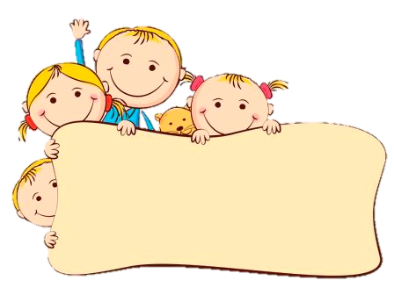
МДОУ Некоузский детский сад №3
Игровое занятие с детьми № 7
«Мы танцуем и поём –очень весело живём!»
Автор:
Аскерова Аида Усмановна,
воспитатель первой
квалификационной
категории

Slide 2
Задачи:
сближение участников образовательных отношений через общение в игре, творчестве;
создание позитивного настроя;
развитие способности детей подражать движениям взрослого, совершенствование координации движений.
Оборудование:
Мягкая игрушка кукла Ляля, магнитофон, подборка детских песен, спокойная музыка, игрушки, погремушки, бросовый материал, ножницы, бумага, клей, фломастеры.
Место проведения: Музыкальный зал
Время проведения: игровая часть составляет 10-12 мин., общее время – 20 минут.
Участники встречи:
Дети, родители, воспитатели, специалисты.
Ход встречи
1.Свободная игра детей
2.Ритуал приветствия
Упражнение «Колыбелька»
В колыбельке золотой
Спало солнце за рекой.
Встало солнце поутру,
Разбудило детвору.
Вышли детки погулять,
Стали прыгать и скакать.
3.Музыкально-ритмическая часть.
Музыкальная игра «Кто как поёт?»
Музыкальный руководитель сопровождает свой рассказ показом игрушек-персонажей.
Пришла в гости Ляля к друзьям: петушку, кошке. утке, медведю и лягушке.

Slide 3
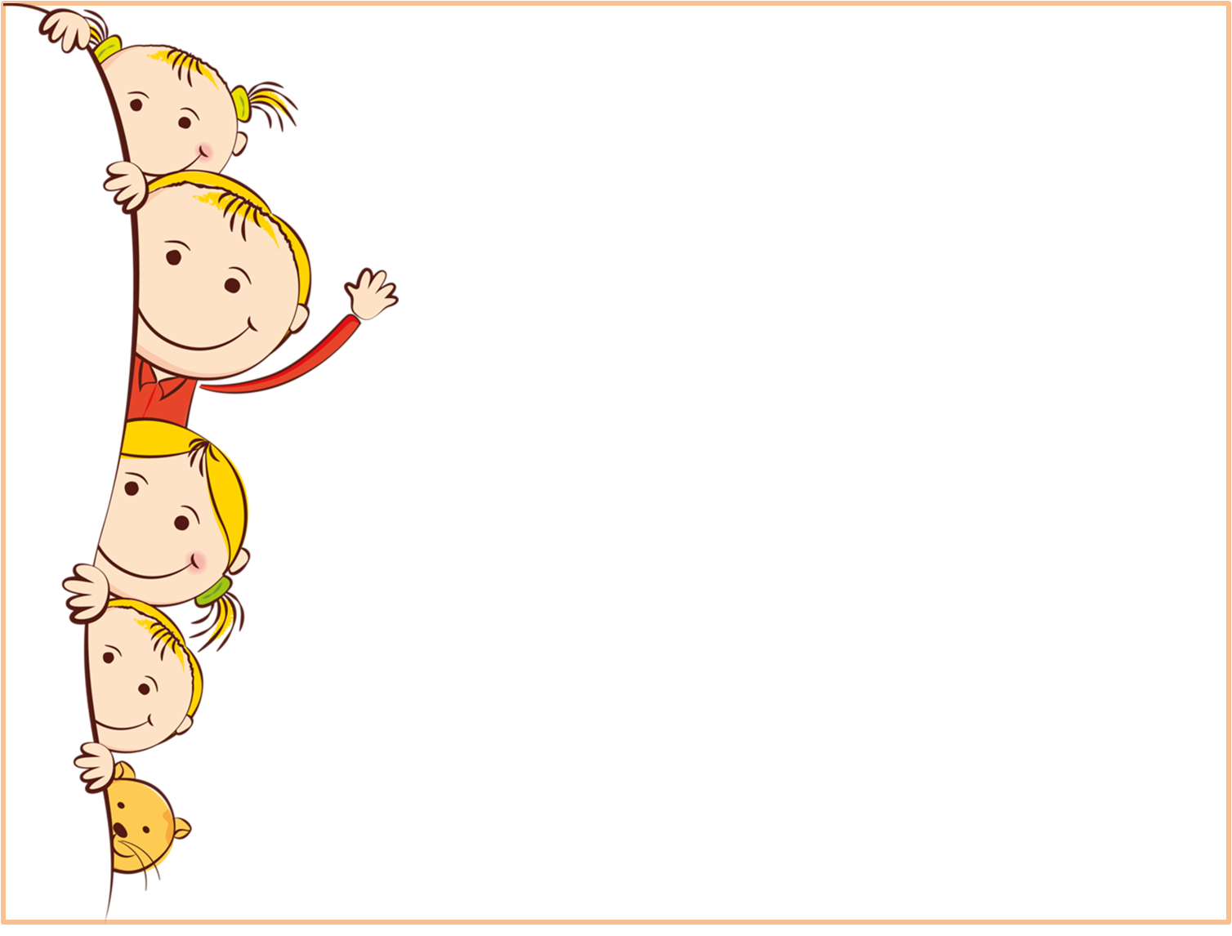
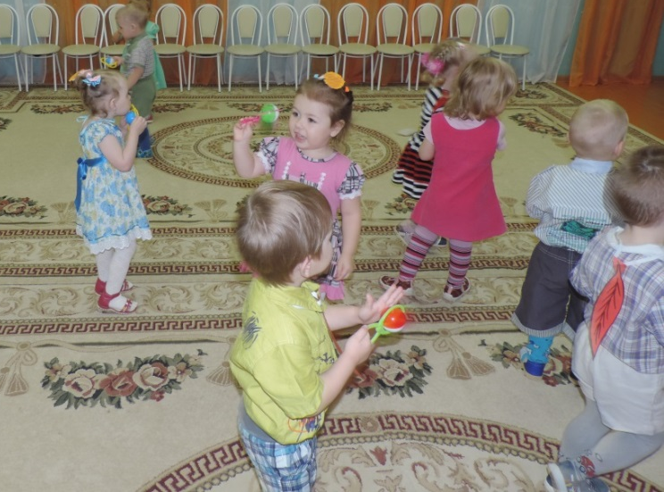
- Давайте песенку петь,-предложила Ляля.
- Ты, петушок, пой!
- Ку-ка-ре-ку!-пропел петушок!
- Ты спой, Мурка!
- Мяу! Мяу!-спела кошечка.
- Твоя очередь, уточка!
- Кря-кря!,-затянула утка!
- А ты, мишка!
- Ряв -ряв!, - зарычал медведь.
- И ты,лягушка,спой!
-Ква! Ква! – проквакала лягушка.
- А ты, Ляля, что споёшь?
- Ля-ля-ля! – пропела Ляля!
Красивая песенка!
Затем педагог задаёт вопросы детям, а они озвучивают , как поют зверушки.
Музыкальная игра «Погремушки»
1. Побежали малыши,
Держат погремушки.
До чего же хороши
Новые игрушки.
Ля-ля, ля-ля-ля,
Новые игрушки.
2. По ладошке постучим
Быстро погремушкой.
Очень весело плясать
С новенькой игрушкой.
Ля-ля, ля-ля-ля,
С новенькой игрушкой.

Slide 4
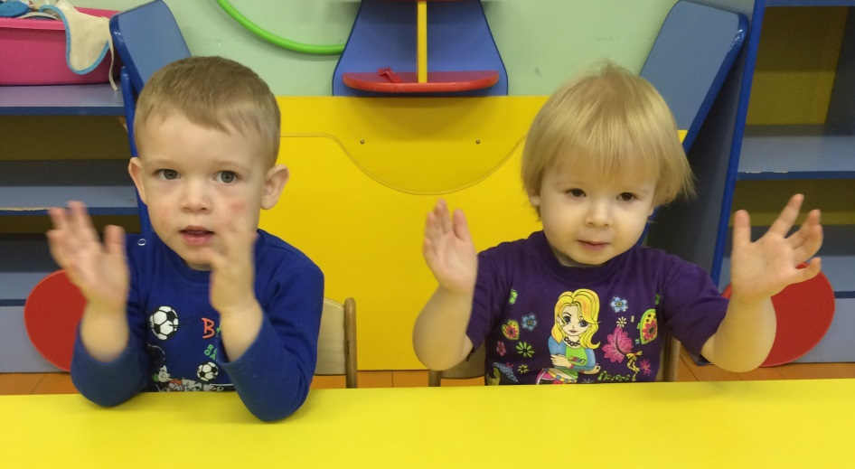
Музыкальная игра «Ладошки»
На мелодию русской народной песни "Во поле береза стояла" Пляска развивает динамический слух, чувство ритма, координацию движений, слуховое внимание. 1. Тихо мы в ладошки ударим, (2 раза) Тихо хлопают в ладоши Люли, люли, ударим. (2 раза) в такт музыке. 2. Громко мы в ладошки ударим, (2 раза) Громко хлопают Люли, люли, ударим (2 раза). в ладоши в такт музыке. 3. Ручки мы вверх поднимаем, Исполняют движения ручки на коленки опускаем. по тексту. Люли, люли, поднимаем, Люли, люли, опускаем. 4. Ручки за спинку мы спрячем, Исполняют движения ручки друг другу покажем. по тексту. Люли, люли, мы спрячем, Люли, люли, покажем. 5. Ножки мы тете показали, Поочередно выставляют правую ножки наши весело плясали, и левую ногу вперед. Топают Люли, люли, плясали (2 раза), на месте ( можно добавить кружение на месте).

Slide 5
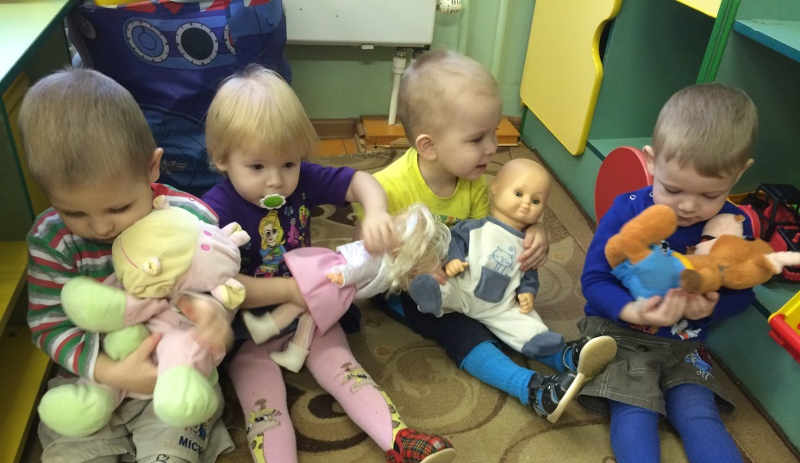
Пальчиковая гимнастика «Этот пальчик мой танцует» (см.встречу №5)
4.Творческая часть.
Изготовление игрушек (музыкальных инструментов) из бросового материала «Волшебные превращения».
5.Музыкально-ритмическая часть.
Музыкальная игра «Колыбельная».
Кто здесь весело плясал?
Песни пел и играл?
Спать пора давно игрушкам:
Зайкам, мишкам, погремушкам.
Детям раздают маленькие мягкие игрушки. Музыкальный руководитель поёт колыбельную. Дети и родители подпевают, качая на руках игрушку.
Баю-бай, баю-бай,
Поскорее засыпай.
Ты закрой, закрой глазок
И поспи, поспи часок.
Игрушки можно уложить на кроватки.
6.Ритуал прощания
Дружно хлопнули в ладоши.
Вместе топнули ногой.
Все, во что мы здесь играли
Мы запомнили с тобой.
До свидания всем сказали.
Отправляемся домой.

